Slide 1
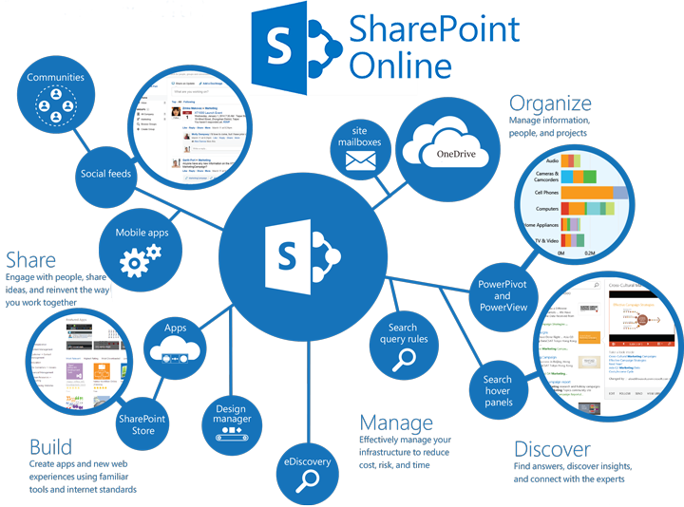
ỨNG DỤNG QUẢN LÝ PR-PO
Ngày 29 tháng 08 năm 2018
Kỷ Hữu Chí
Trang 1

Slide 2
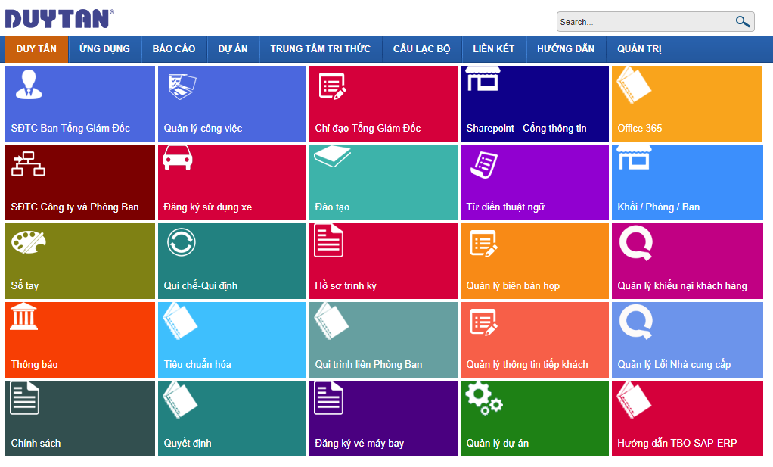
Ứng dụng PRPO hiện tại
Hiện trạng
Chậm, gây khó khăn cho người sử dụng.
Dữ liệu vật tư không liên kết được với hệ thống SAP

Slide 3
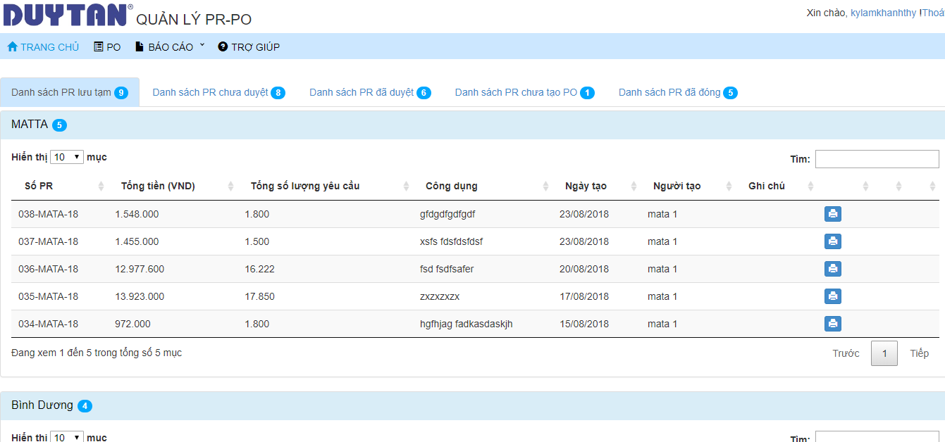
Ứng dụng PRPO mới
Mục tiêu
Giao diện thân thiện và hiện đại.
Tốc độ xử lý nhanh.
Thông tin vật tư được liên kết với hệ thống SAP.
Đơn giản và dễ sử dụng.
Đăng nhập bằng uset truy cập máy tính

Slide 4
GIAO DIỆN VÀ
CÁC CHỨC NĂNG CHÍNH

Slide 5
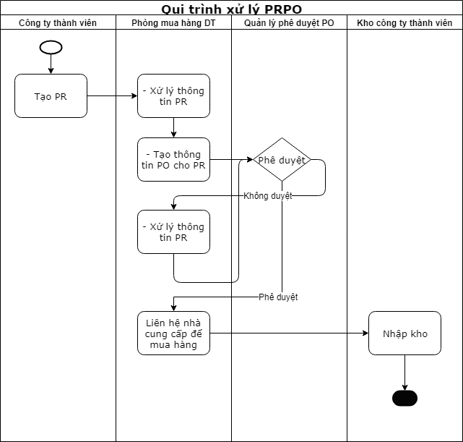
Ứng dụng quản lý PRPO mới

Slide 6
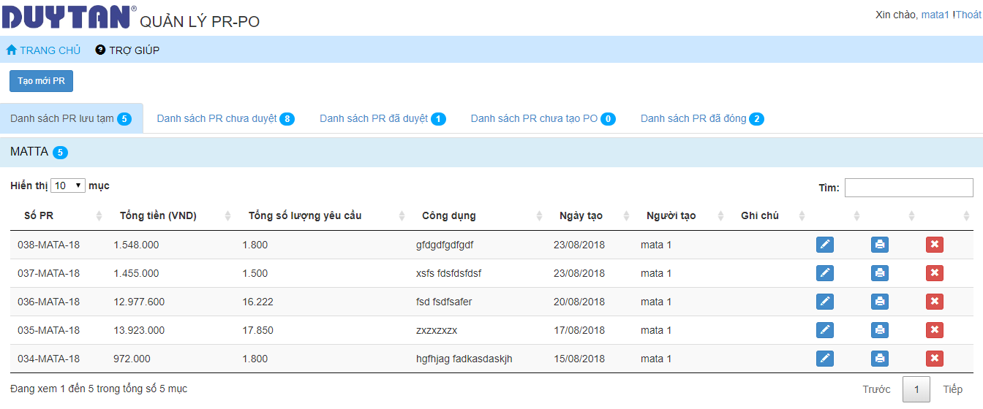
Ứng dụng quản lý PRPO mới
PR
Tạo PR
Thống kê số lượng PR theo tình trạng, theo công ty thành viên
Tìm kiếm PR nhanh
Tùy chỉnh hiển thị số lượng PR
Sắp xếp theo cột thông tin PR
Chỉnh sửa, in, xóa PR

Slide 7
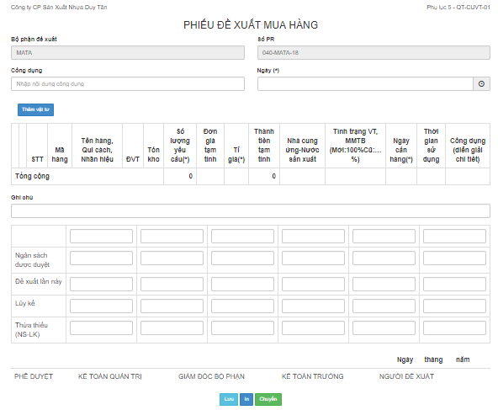
Ứng dụng quản lý PRPO mới
PR
Tự động lấy số PR
Nhập thông tin vật vật tư PR
In thông tin PR
Chuyển phê duyệt thông tin PR
Lưu tạm thông tin PR

Slide 8
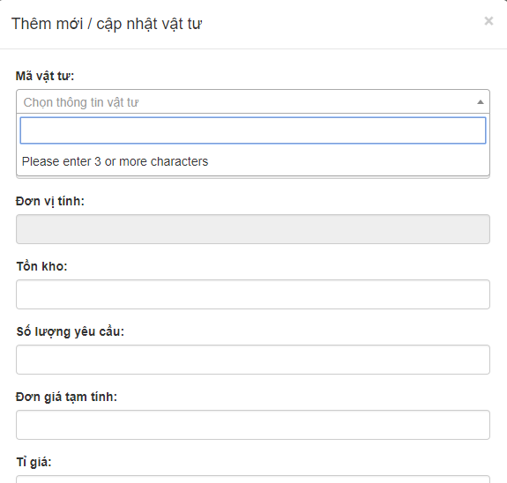
Ứng dụng quản lý PRPO mới
PR
Tìm kiếm thông tin vật tư trên SAP

Slide 9
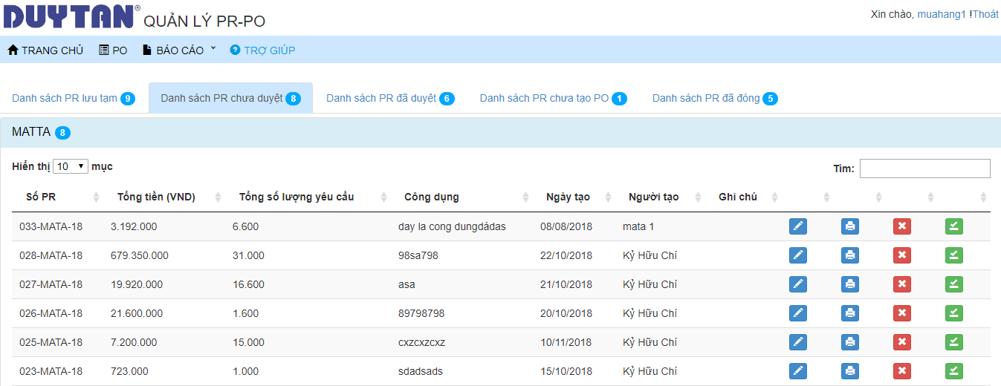
Ứng dụng quản lý PRPO mới
PR
Tìm kiếm thông tin vật tư trên SAP
Duyệt thông tin PR

Slide 10
Ứng dụng quản lý PRPO mới
PR
LƯU Ý:
PR của công ty thành viên nào thì công ty thành viên đó được hiển thị.
Chỉ có người tạo PR mới được phép chỉnh sửa hay xóa thông tin PR của mình.
PR sẽ tự động đóng khi bộ phận kho đã nhập kho đủ số lượng.
Phòng mua hàng sẽ thấy toàn bộ PR của các công ty thành viên.

Slide 11
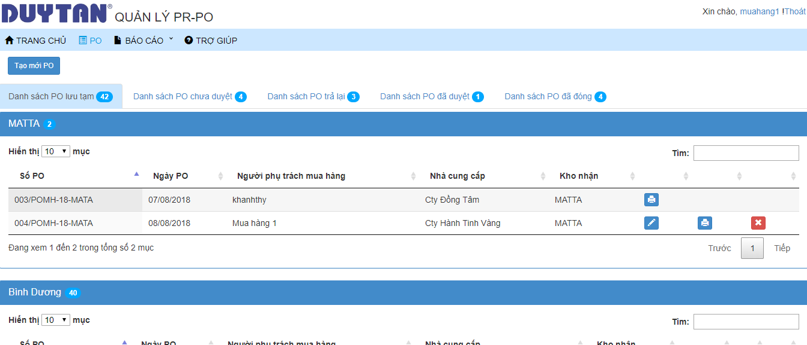
Ứng dụng quản lý PRPO mới
PO
Tạo PO
Thống kê số lượng PO theo tình trạng, theo công ty thành viên
Tìm kiếm PO nhanh
Tùy chỉnh hiển thị số lượng PO
Chỉnh sửa, in, xóa PO
Sắp xếp theo cột thông tin PO

Slide 12
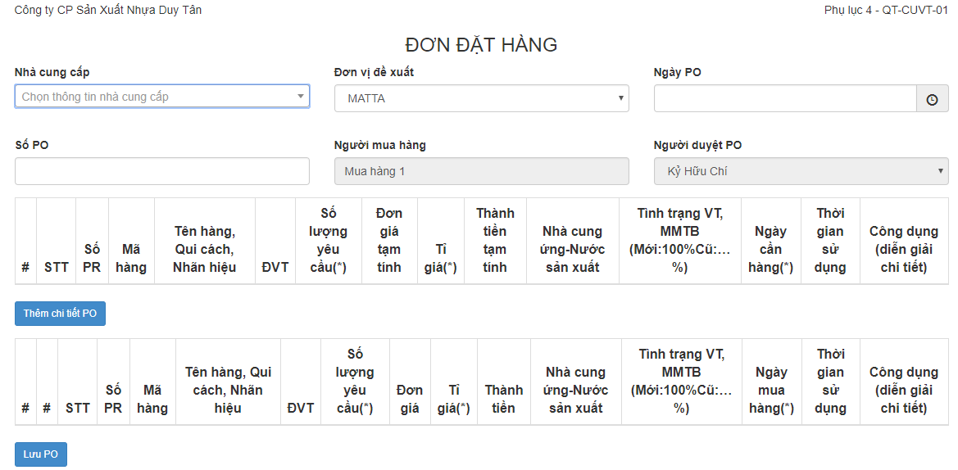
Ứng dụng quản lý PRPO mới
PO
Chọn nhà cung cấp từ hệ thống SAP
Tự động chọn người duyệt theo giá rị PO hoặc theo HĐ
Tự động lấy số PO
Lấy thông tin PR qua PO
Lưu tạm thông tin PO

Slide 13
XIN CẢM ƠN !!

